Slide 1
BÀI 8: MẠCH KHUẾCH ĐẠI - MẠCH TẠO XUNG
Tìm hiểu chức năng, sơ đồ và nguyên lý làm việc của:
Mạch khuếch đại thuật toán
Mạch tạo xung đơn giản

Slide 2
I. MẠCH KHUẾCH ĐẠI
1. Chức năng của mạch khuếch đại:
Thế nào là khuếch đại tín hiệu?
Chức năng của mạch khuếch đại là gì?
- Là mạch khuếch đại tín hiệu điện về mặt điện áp, dòng điện, công suất.
Là làm tăng biên độ của tín hiệu mà không làm thay đổi tần số của nó.

Slide 3
Theo các bạn linh kiện nào có thể sử dụng cho mạch khuyếch đại?
2. Sơ đồ và nguyên lí làm việc của mạch khuếch đại: a) Giới thiệu về IC khuếch đại thuật toán và mạch khuếch đại dùng IC:
🔹 IC khuếch đại thuật toán OA ( operational Amplifier ) :
Là bộ khuếch đại dòng một chiều :
Gồm nhiều tầng
Ghép trực tiếp
Có hệ số khuếch đại lớn
Có hai đầu vào và một đầu ra .

Slide 4
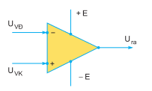
Kí hiệu IC thuật toán khuếch đại
+E : nguồn vào dương
-E : nguồn vào âm
UVK : Đầu vào không đảo (+)
UVĐ : Đầu vào đảo (-)
Ura : Đầu ra

Slide 5
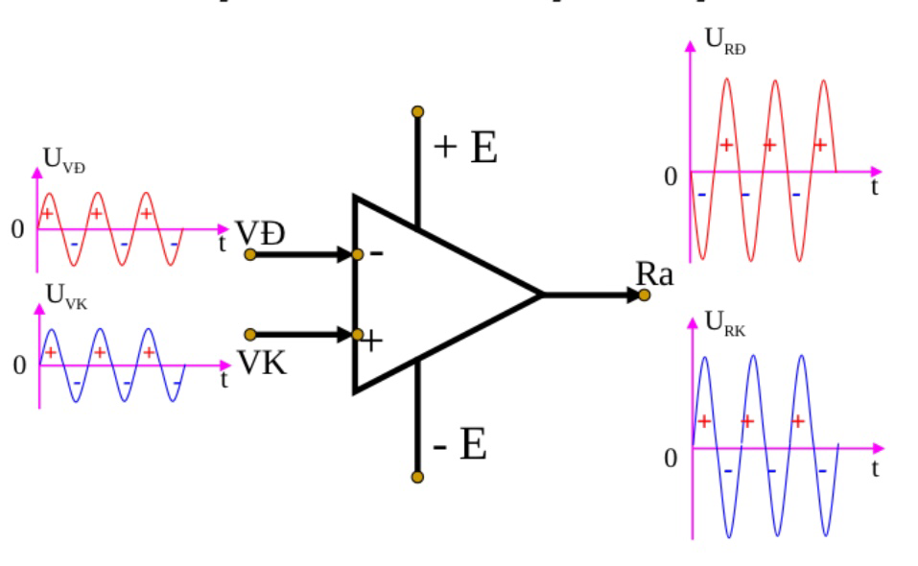
🔹 Mạch khuếch đại thuận toán dùng IC :
Khi đưa tín hiệu vào vđ thì tín hiệu ra ntn?
Khi đưa tín hiệu vào vk thì tín hiệu ra ntn?
➡️ Khi tín hiệu đưa đến (Uvđ) thì tín hiệu ra ( Ura) ngược dấu với U_{VĐ} .
➡️ Khi tín hiệu đưa đến (U_{VK}) thì tín hiệu ra (Ura) cùng dấu với U_{VK} .

Slide 6
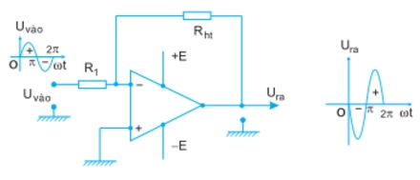
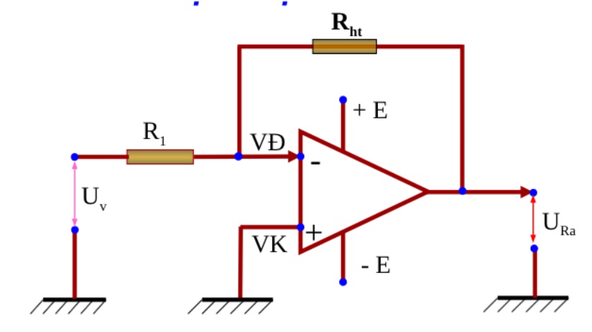
Mạch hồi tiếp âm thông qua. Đầu vào không đảo được nối với điểm chung của mạch điện ( Nối đất).
Tín hiệu vào qua đưa vào đầu vào không đảo của OA.
Kết quả ngược pha với và đã được khuếch đại
b) Nguyên lý làm của mạch khuếch đại điện áp dùng OA
R_{ht} :Điện trở hồi tiếp.
VK: đầu vào không đảo(điểm chung của mạch điện).
R₁ : nối từ đầu vào đến VĐ
Sơ đồ khuếch đại đảo dùng OA
Hệ số khuếch đại:

Slide 7
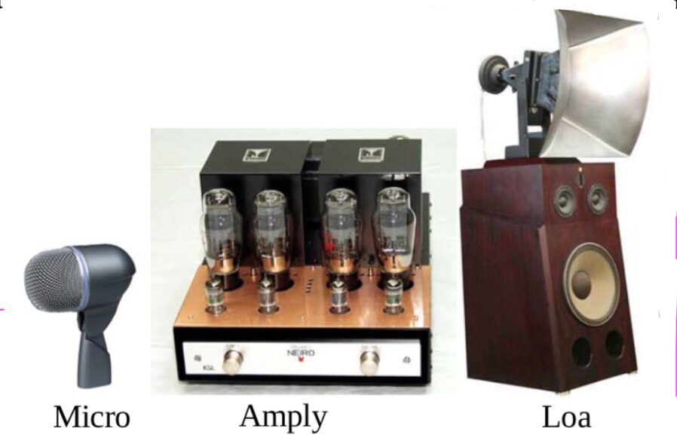
HÌNH ẢNH MINH HOẠ KHUẾCH ĐẠI

Slide 8
II. MẠCH TẠO XUNG
1.Chức năng của mạch tạo xung
Theo các bạn thì chức năng của mạch tạo xung là gì?
Xung là gì? Cho ví dụ về các dạng.
Là 1 giao động điện, có hình răng cưa hay hình chữ nhật.
Biến đổi năng lượng dòng điện một chiều thành năng lượng dao động điện có dạng xung và tần số theo yêu cầu.

Slide 9
2.Sơ đồ và nguyên lí làm việc của mạch tạo xung
a) Sơ đồ mạch điện
Thế nào mà mạch tạo xung đa hài?
Mạch tạo ra các xung có dạng hình chữ nhật lặp lại theo chu kì và có 2 trạng thái cân bằng không ổn định.

Slide 10
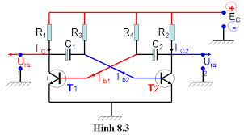
C1,C2 : TỤ ĐIỆN R1,R2 : ĐIỆN TRỞ TẢI MẮC COLECTO T1,T2 : TRANZITO R3,R4 : ĐIỆN TRỞ ĐỊNH THIÊN

Slide 11
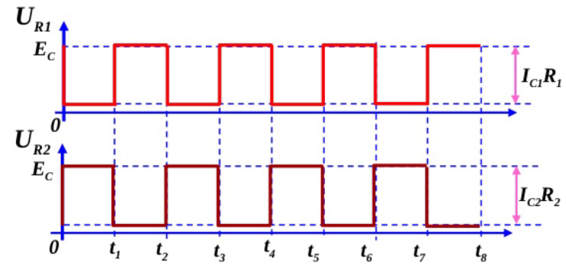
b) Nguyên lí làm việc
Mạch điện bao gồm 2 tầng khuếch đại có ghép từ colectơ tầng này sang bazơ tầng kia thông qua các tụ điện. R1, R2: điện trở tải mắc colectơ. R3, R4: điện trở định thiên tạo dòng Ib mở cửa để tranzito làm việc.

Slide 12
* Trường hợp đặc biệt T1 và T2 giống nhau
- R1 = R2, R3= R4 = R, C1 = C2 = C thì ta sẽ được xung đa hài đối xứng với độ rộng xung τ = 0,7 RC và chu kỳ TX = 1,4 RC
- Khi mới đóng điện, T1 và T2 đều dẫn điện. - Ic1> Ic2 => T1 dẫn điện, T2 bị khóa: có xung ra (1) - C1 phóng điện, C2 tích điện qua T1 => T1 khóa, T2 dẫn điện: có xung ra (2). - T2 thông, C2 và C1 được nạp phóng điện qua T2 => T2 khóa, T1 dẫn điện => trở về (1). - Quá trình làm việc cứ thế tiếp diễn để tạo xung.
Khi đóng điện, ngẫu nhiên một Tranzito mở còn Tranzito tắt.
Nhưng chỉ sau thời gian Tranzito đang mở lại tắt và Tranzito đang tắt lại mở.
Chính quá rình phóng nạp của hai tụ điện đã làm thay đổi điện áp mở tắt của hai Tranzito.
Quá trình cứ như vậy theo chu kì để tạo xung.

